Slide 1
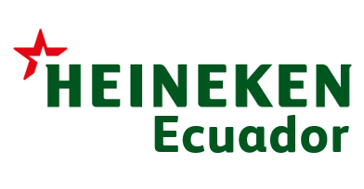
ESTANDARES CILT
ENVASADO - L501
LLENADORA
LIMPIEZA

Slide 2


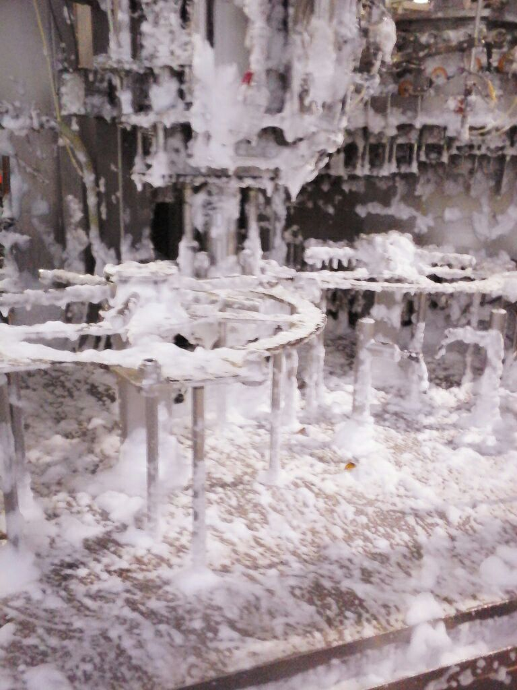

 | OPL – LECCION DE UN PUNTO
Condición Básica | MANTENIMIENTO AUTONOMO | Revisión: 04
Área: Envasado | Tema: Scrubbing | Fecha: 22/06/2020
Máquina: Llenadora | Código: OPL-PACK-ENV-LIM-06 | Edición: T Moreno
Frecuencia de limpieza:
Semanal
Materiales
Agua, espuma topax 66
Trabajos a Ejecutar:
Enjuagar con agua a temperatura y aplicar espuma del 5% v/v.

Slide 3
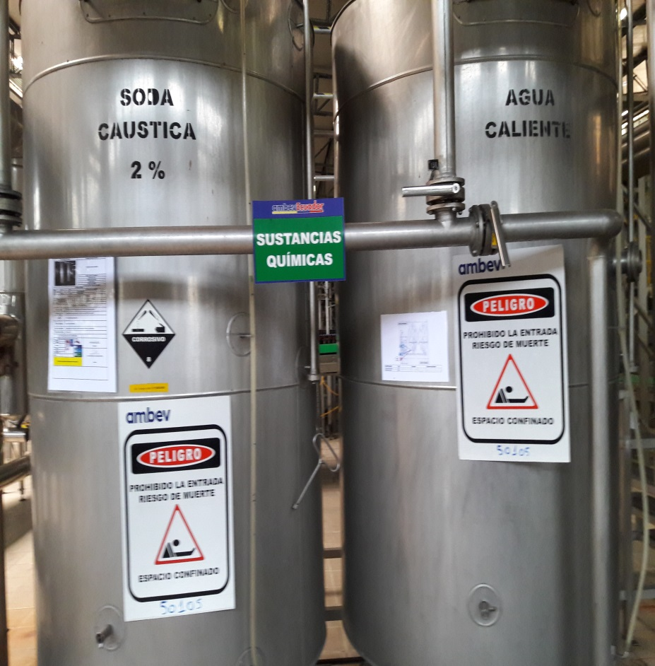
 | OPL – LECCION DE UN PUNTO
Condición Básica | MANTENIMIENTO AUTONOMO | Revisión: 04
Área: Envasado | Tema: Tanques de soluciones de CIP | Fecha: 22/06/2020
Máquina: Llenadora | Código: OPL-PACK-ENV-LIM-07 | Edición: T Moreno
Frecuencia de limpieza:
Semanal
Materiales
Soda, Acido
Trabajos a Ejecutar:
Recircular esta solución limpiadora durante 20 minutos

